Slide 1
电路分析基础
授课人：冯晨
理论学时：48 学分：3

Slide 2
联系地址:
办公室：信息学院南楼Ａ２０９
  邮 箱：fccjg@ouc.edu.cn

Slide 3
本次课教学要求
1、了解本课程的教学进度与安排；
2、理解集总电路模型；
3、掌握电路的基本变量；
4、熟练掌握基尔霍夫定律。
重点
1、集总电路模型；
2、电路中电流、电压、功率的参考方向；
3、基尔霍夫定律。

Slide 4
课程介绍
1.本课程的学习内容和结构
研究电路的基本概念、基本定律及其初步分析方法。
★ 电阻电路分析
★ 动态电路的时域分析
★ 正弦稳态电路分析

Slide 5
基本结构
一个假设
两类约束
三个概念

Slide 6
２.本课程的特点和学习方法
☆ 一门电技术基础课
☆ 理论性强
掌握基本概念、基本理论和分析方法，并注意各种知识之间的联系
☆ 解题方法灵活
☆ 实验丰富
在实验中体会电学现象
☆ 内容承前启后

Slide 7
模拟电子技术
高等数学
数字电子技术
大学物理
电
路
信号与系统
高频电子技术
线性代数
自动控制原理
传感器及电子测量
积分变换
生物医学电子学
与医学仪器
复变函数
EDA技术

Slide 8
3.考核方法
闭卷笔试
期终成绩80%+平时成绩（作业+到课）20%
4.其它
作业
课堂要求

Slide 9
教学安排
教材:
《电路分析基础》（第4版）
李瀚荪编 高等教育出版社
参考教材:
1．邱关源，《电路》第5版，高等教育出版社
2．胡翔骏 ，《电路分析》第2版，高等教育出版社
3. 其它冠名《电路》或《电路分析》的参考文献。

Slide 10
第一章 集总参数电路中电压、电流的约束关系
——电路分析的基本知识
什么是电路？电路分析研究的对象？
电路的基本定律及应用？
电路元件及特性？
简单电路的计算？

Slide 11
本章内容
1-1 电路及集总电路模型
1-2 电路变量 电流、电压及功率
1-3 基尔霍夫定律
1-4 电阻元件
1-5 电压源
1-6 电流源
1-7 受控源
1-8 分压公式和分流公式
1-9 两类约束 KCL、KVL方程的独立性
1-10 支路分析

Slide 12
本章教学要求
理解电路变量及其参考方向
理解电阻元件、电压源、电流源及伏安特性
了解受控源特性，会求解受控源电路
掌握KCL、KVL，并灵活运用于电路分析计算
掌握分压公式、分流公式
掌握支路分析方法

Slide 13
电 路 的 组 成
§1-1 电路及集总电路模型
最简单的电路必须有：
电源：供给能量；
负载：消耗能量
开关：控制能量；
导线：传输能量
手电筒电路
实际电路元件不是理想的：
电池：端电压不恒定； 导线：有电阻、磁场；
灯泡：有磁场； 开关：有接触电阻。

Slide 14
电 路 模 型
电路元件模型：实际元件理想化
  在一定条件下得出；
  表征了实际元件的主要特性和物理现象
  是一种近似关系。
电路模型：理想化的电路元件所构成
  电路理论：以电路模型为基础（Ｒ、Ｌ、Ｃ等）
电路分析：建立在电路模型的基础之上
实际电路 电路模型 电路分析
指导

Slide 15


电路的种类
时变
线性电路
集总参数电路
非时变
电路
非线性电路
分布参数电路
集总参数电路：电路的几何尺寸远小于最高工作频率的波长。
如：市电网的频率为50Ｈz，则

Slide 16
常用电路符号
P4
表1-1
教学要求：熟记基本符号

Slide 17
§1-2 电路变量及参考方向
电流及其参考方向
电流：单位时间内通过导体横截面的电荷量。
方向：正电荷流向。
  为什么要用参考方向？
  在复杂电路中，特别是交流电路，电流的 方向是随时变化的，电流的真实方向事先是很难确定的。需要假定一个参考方向，作为计算的标准。
  解决的方法：电流只有两个方向，可用正负号解决。
    i ＞０ 电流方向与参考方向一致；
    i ＜０ 电流方向与参考方向相反。
  注意：分析计算电路必须先设参考方向，参考方向一经设定就不可随意改动。在未标出参考方向的情况下，电流的正负是毫无意义的。

Slide 18
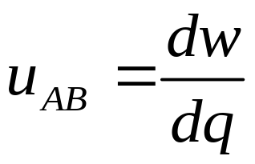









电压及其参考方向
电压（降）：电路中a、b两点间的电压是单位正电荷由a点转移到b点所失去的能量。
R
A
B
_
+
如：

Slide 19






关联参考方向
非关联方向
关联方向
？
非关联方向
关联方向
I
_
+
E
U
R
E
+
+
R
U
_
_

Slide 20
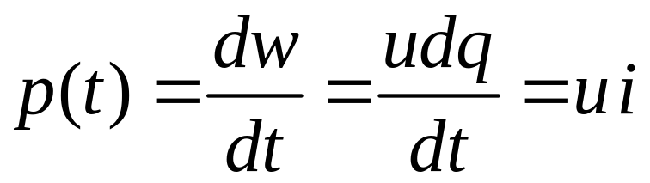


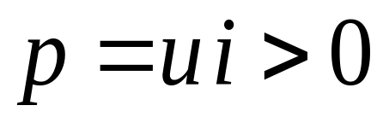


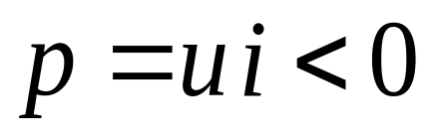
功率
功率:电荷传输过程中电路吸收能量的速率。
在关联参考方向下：
消耗功率
发出功率
对整个网络而言，功率总是平衡的，即
消耗功率＝发出功率

Slide 21
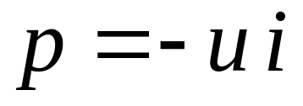
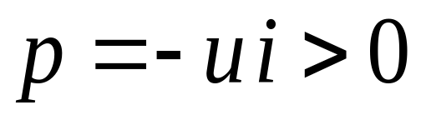
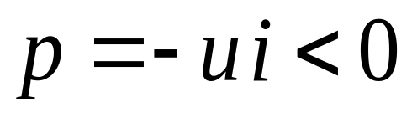
功率（续）
在非关联参考方向下：
消耗功率
发出功率
计算举例
P10
例1-1 例1-2

Slide 22
倍率字母介绍
P11
表1-2
要求：熟记

Slide 23
表1-2 国际单位制词头及换算关系
词 头
换算率
词 头
换算率
词 头
换算率
幺_(y_)
10⁻²⁴
毫_(m_)
10⁻³
吉_(G_)
10⁹
仄_(z_)
10⁻²¹
厘_(c_)
10⁻²
太_(T_)
10¹²
阿_(a_)
10⁻¹⁸
分_(d_)
10⁻¹
拍_(P_)
10¹⁵
飞_(f_)
10⁻¹⁵
十_(da)
10¹
艾_(E_)
10¹⁸
皮_(p_)
10⁻¹²
百_(h_)
10²
泽_(Z_)
10²¹
纳_(n_)
10⁻⁹
千_(k_)
10³
尧_(Y_)
10²⁴
微_(μ)
10⁻⁶
兆_(M)
10⁶
——
——

Slide 24
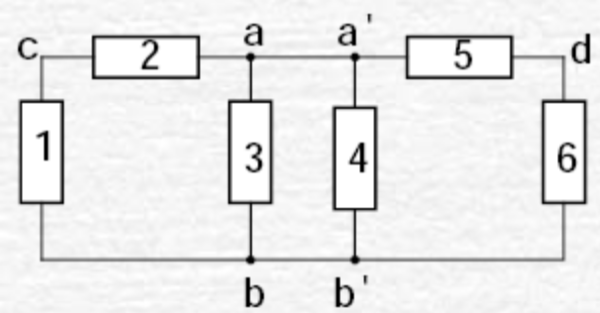
§1-3 基尔霍夫定律
从宏观角度，也就是电路整体考虑，
集总电路遵守基尔霍夫定律
从微观角度，也就是对电路中每一个元件，
要了解它们的具体特性
支路电流和支路电压：将集总电路中每一个二端元件视为一条支路，流经元件的电流和元件的端电压。
节点：支路的联接点。
回路：由支路组成的任何一个闭合路径。
网孔：在回路内部不另含支路的回路。

Slide 25
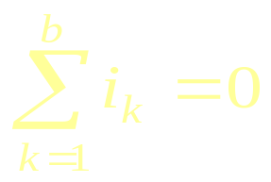







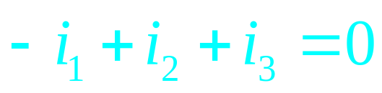
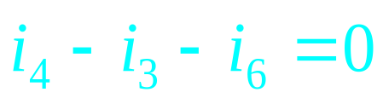




KCL：
对节点①
对节点②

Slide 26
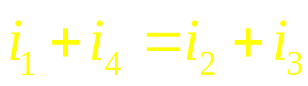
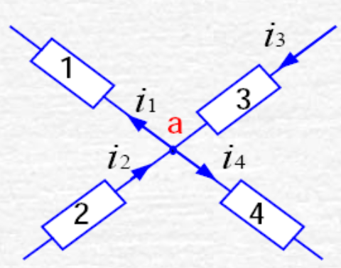


基尔霍夫电流定律（KCL）：KCL描述了电路中与节点相连各支路电流之间的相互关系，它是电荷守恒在集中参数电路中的体现。
电荷守恒：电荷既不能创造也不能消灭。
表述1：在任一时刻对于集总参数电路中的任一节点
“流出”节点的电流之和应等于“流入”该节点的电流之和。
表述2：对于任一集总参数电路中的任一节点，在任一时
刻，流出（或流进）该节点的所有支路电流的代数和为零。
令流进节点的电流为正，流出节点的电流为负
令流进节点的电流为负，流出节点的电流为正

Slide 27
这种情况下要考虑两套符号
电流的参考方向决定的符号；
电流参考方向对节点的关系所决定的符号。

Slide 28




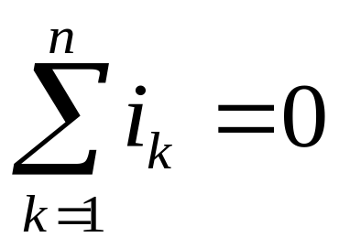



注 意：
KCL 是支路电流的线性约束；
KCL 只适用于集总参数电路，而不管电路元件是线性与非线性、时变与非时变等。即与元件性质无关。
KCL 是“电流连续性原理”的反映，在任一节点上，电荷不会积累。
推广到“广义节点”的KCL：
广义节点

Slide 29


举 例
1A
2A
5A
I=?
5A
10A
6A
3A
I=？

Slide 30
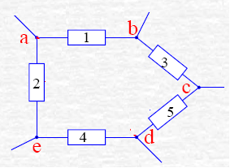
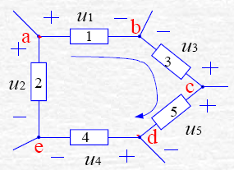
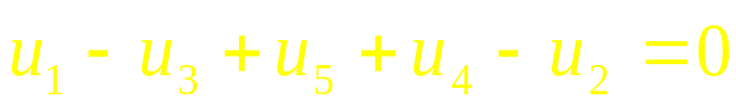
基尔霍夫电压定律（KVL）：KVL反映的是电路中各个支路中电压的约束关系，它是能量守恒在集中参数电路中的体现。
表述：对于任一集总电路中的任一回路，在任一时刻，沿着该回路的所有支路电压降的代数和为零。
（1）首先设定各支路的电压参考方向；
（2）标出回路的绕行方向
（3）凡支路电压方向（支路电压“+”极到“-”极的方向）
与绕行方向相同者取“+”，反之取“-”。

Slide 31



















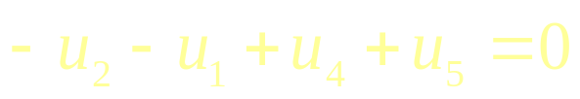
回路Ⅰ：
回路Ⅱ：

Slide 32








注 意：
KVL 是支路电压的线性约束；
KVL 只适用于集总参数电路，而不管电路元件是线性与非线性、时变与非时变等。即与元件性质无关。
推广到“假想回路”的KVL：
例：如图所示电路中，
求A、B间的电压？

Slide 33
举 例
-5
-4
0
在图示电路中， U1 =____V；U2 =____V；U3 =____V；
－ 5V ＋
＋ 10V －
＋ 2V －
＋ U2 －
＋
2V
－
＋
U3
－
＋
4V
－
＋
U1
－

Slide 34
举 例
例：图示电路中I1 = -0.1mA，
则 I2 为____ mA，I0 为
____mA，电压U为_____mV。
I0
10I2
0.9
8.1
41.5
5Ω
I2
10I1
I1 =10I1 + I2, ∴ I2 =-9 I1=0.9mA
＋
U
－
I0 + I2 =10I2, ∴ I0 =9 I2 =8.1mA
10Ω
U=5I0 - 10I1 =40.5+1 =41.5mV
I1

Slide 35
课外作业
PP.51~54
1-2，
1-3，
1-6，
1-10
END

